Slide 1
МАСТЕР-КЛАСС
Игровые технологии как средство повышения мотивации учащихся с ОВЗ
к логопедическим занятиям
Учитель-логопед
филиала №1 МБОУ «Первомайская средняя
общеобразовательная школа»
в с. Иловай-Дмитриевское
Уварова Ю.В.

Slide 13
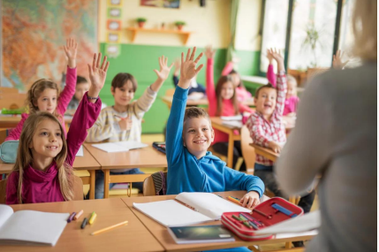
Использование игровой технологии в логопедической работе является одним их эффективных методов повышения мотивации к учебным занятиям, а также обеспечивает развитие психической и речемыслительной деятельности учащихся с ОВЗ

Slide 14
СПАСИБО ЗА ВНИМАНИЕ

